Slide 1
Đề tài : Thế giới cà phê
Nhóm 2
GVHD : Cô Trần Thị Hường

Slide 2
Phần thuyết trình gồm có :
Giới thiệu thành viên
Giới thiệu đề tài
Use case, ERD, giao diện
Test plan
Test design, test case
Test report
Kết luận

Slide 3

Phạm Thanh Khương ( Nhóm trưởng )
Kiểm tra bài viết
Test design & Testcase phần Bài viết

Slide 4

Trần Thị Yến Nhi
Lược bỏ, làm gọn phần giới thiệu
Vẽ lược đồ quan hệ
Test design & Testcase phần Sản phẩm

Slide 5

Nguyễn Thị Hương
Liệt kê và đặc tả chức năng
Test design & Testcase phần Phiếu nhập

Slide 6

Đinh Tiến Phương
Vẽ sơ đồ Use Case
Vẽ sơ đồ ERD cấp 1, cấp 2
Test design & Testcase phần Người dùng

Slide 7

Tống Việt Long
Deploy và phân tích môi trường chạy phần mềm
Test design & Testcase phần Hóa đơn

Slide 8
Giới thiệu đề tài
Chilling Coffee là một website bán cà phê và thức uống đồng thời thu thập ý kiến của khách hàng về các mặt hàng thức uống đang kinh doanh. Website cũng có các chức năng cho người quản trị để họ có thể quản lý sản phẩm, phân loại sản phẩm, quản lý khách hàng, quản lý các bình luận và đánh giá từ khác hàng về các sản phẩm cũng như thống kê hàng hóa theo loại… Ngoài ra, website cũng có chuyên mục về bài viết để có thể chia sẻ thông tin về cafe cũng như chia sẻ thông tin, các loại cafe khi gọi…

Slide 9
Sơ đồ Use Case
Use case là sơ đồ mô tả các tình huống sử dụng của người dùng trong hệ thống. Theo yêu cầu của website, chúng ta có thể phác thảo sơ đồ use case như sau:

Slide 10
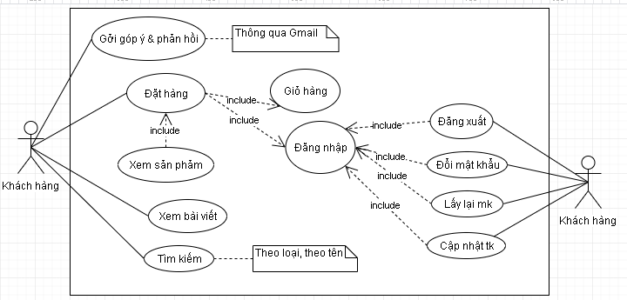

Slide 11
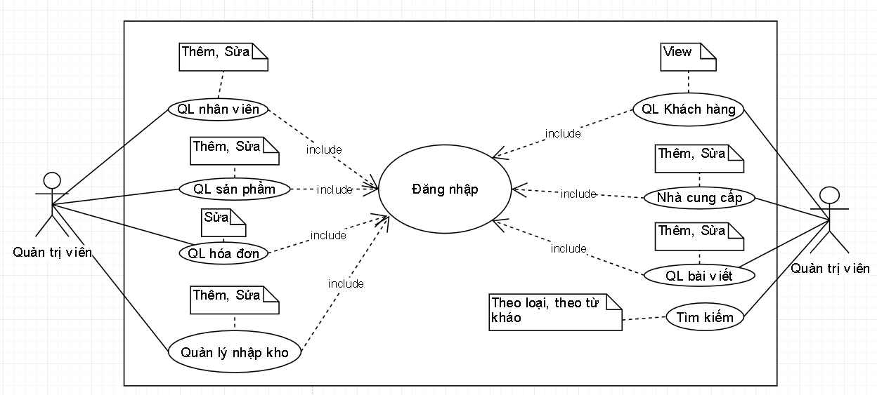

Slide 12
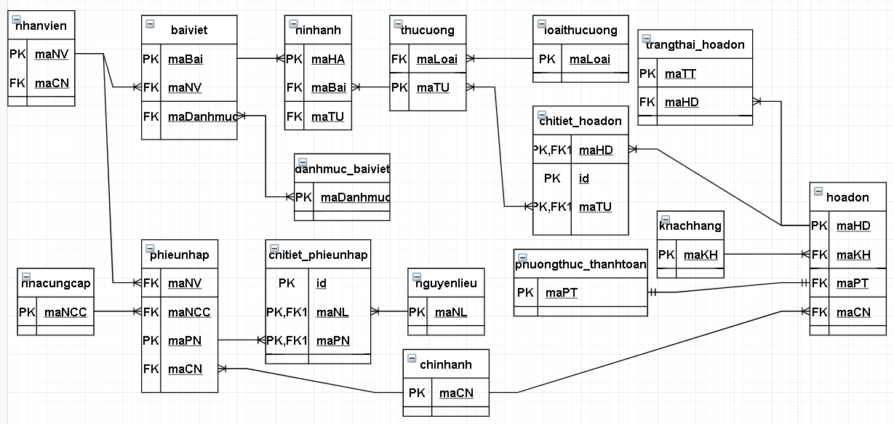
Sơ đồ ERD cấp 1

Slide 13
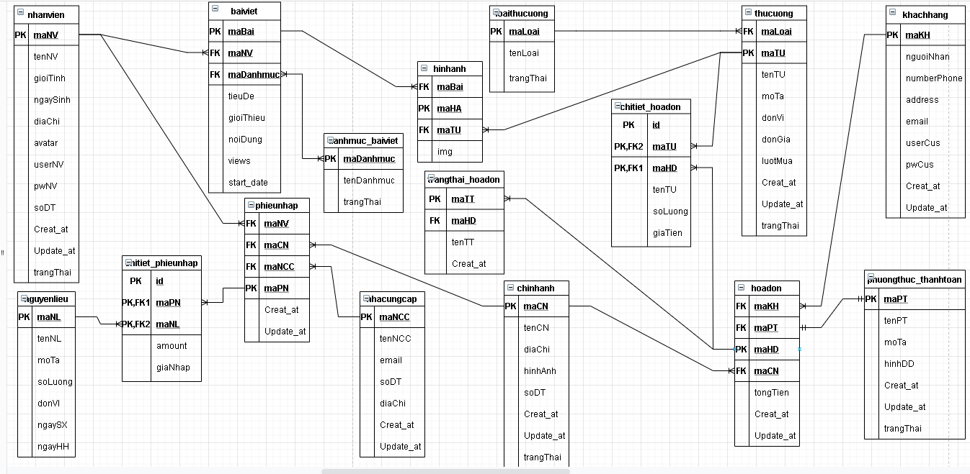
Sơ đồ ERD cấp 2

Slide 14
Thiết kế giao diện
Website Chilling Coffee - Khơi Nguồn Cảm Hứng (000webhostapp.com) được chia làm 2 phần dành riêng cho 2 đối tượng khác nhau là khach hàng và nhân viên quản trị.

Slide 15
PHẦN QUẢN TRỊ
Sau khi thiết kế cơ sỡ dữ liệu và sơ đồ website, ta tiến hành công việc tiếp theo đó là thiết kế giao diện dành cho phần quản trị viên. Giao diện dựa trên những nhu cầu trong sơ đồ website

Slide 16
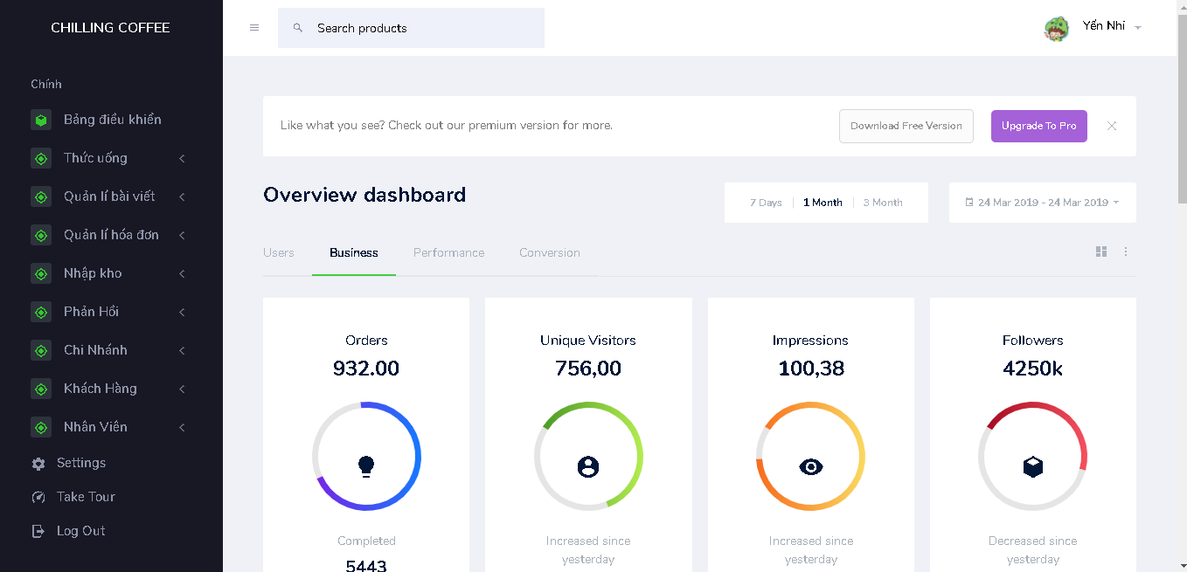
Cấu trúc chung và trang chủ

Slide 17
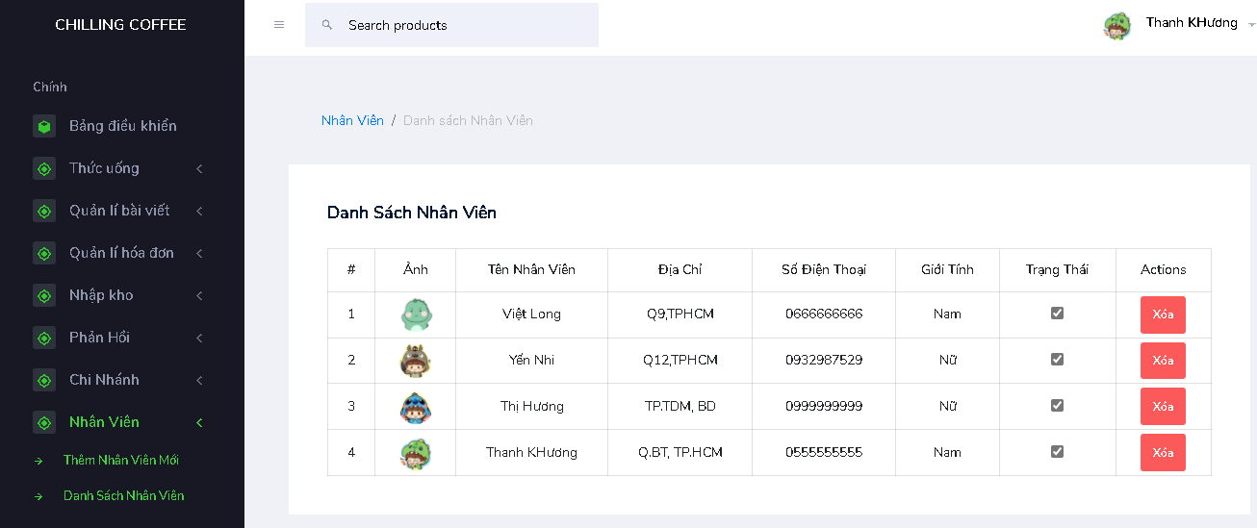
Danh Sách Nhân Viên

Slide 18
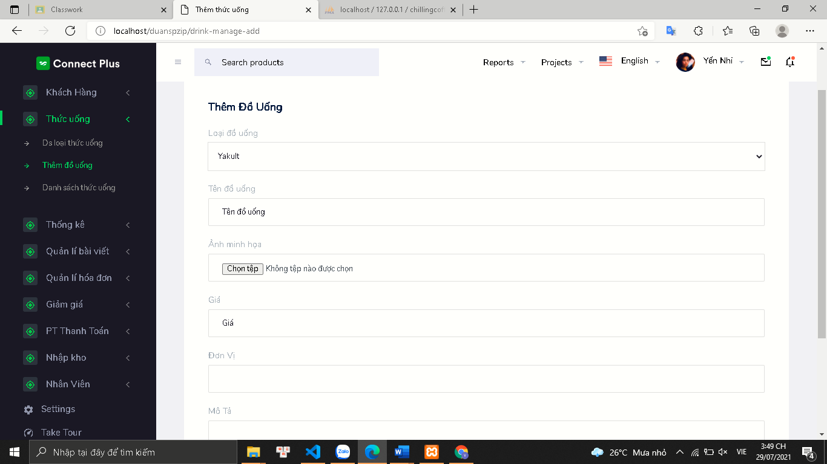
Giao diện chức năng thêm mới sản phẩm

Slide 19
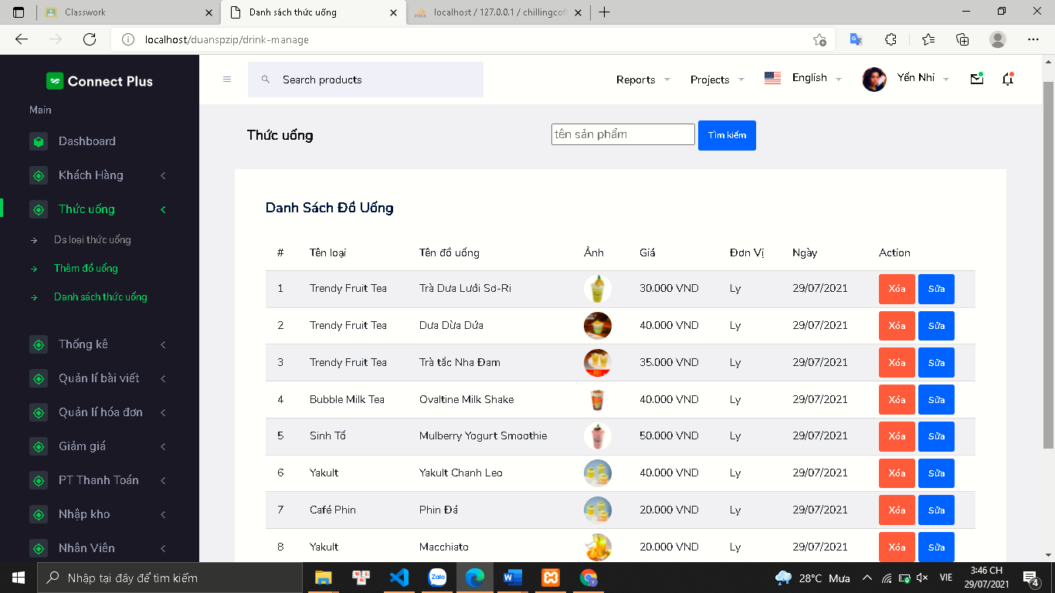
Giao diện chức năng danh sách sản phẩm

Slide 20
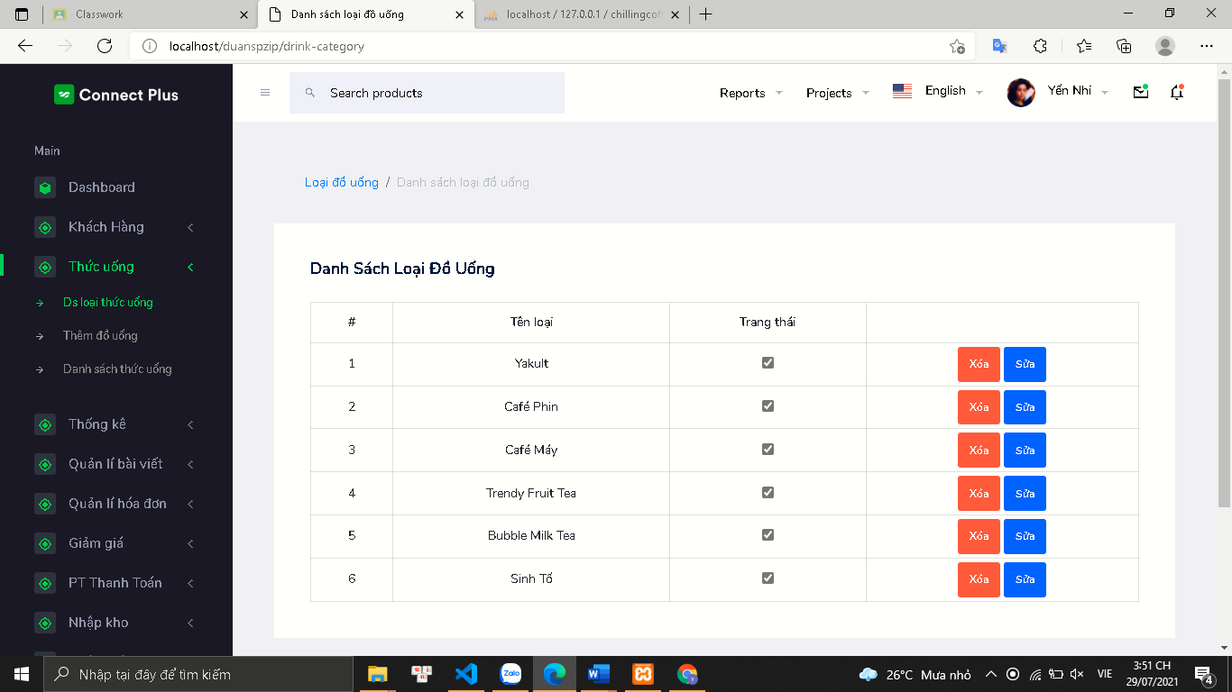
Danh Sách Loại Đồ Uống

Slide 21
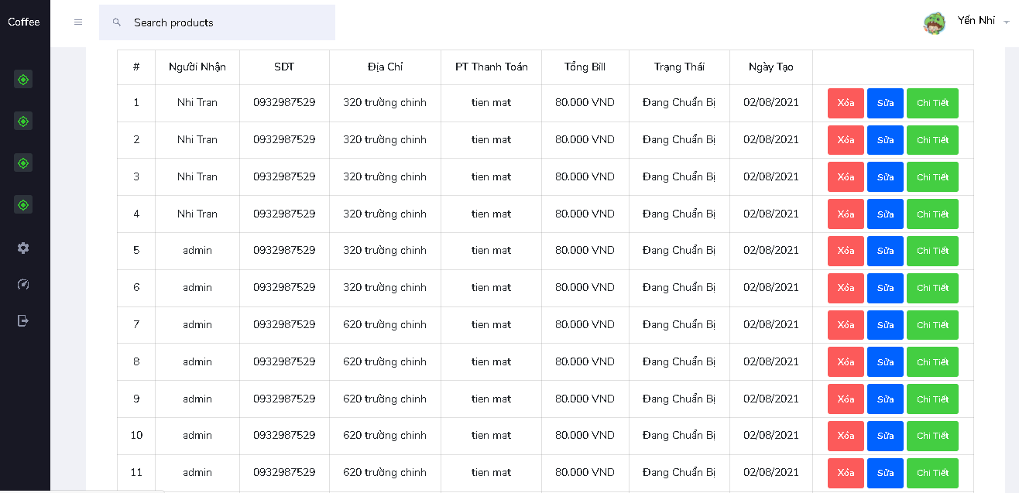
Danh sách đơn hàng

Slide 22
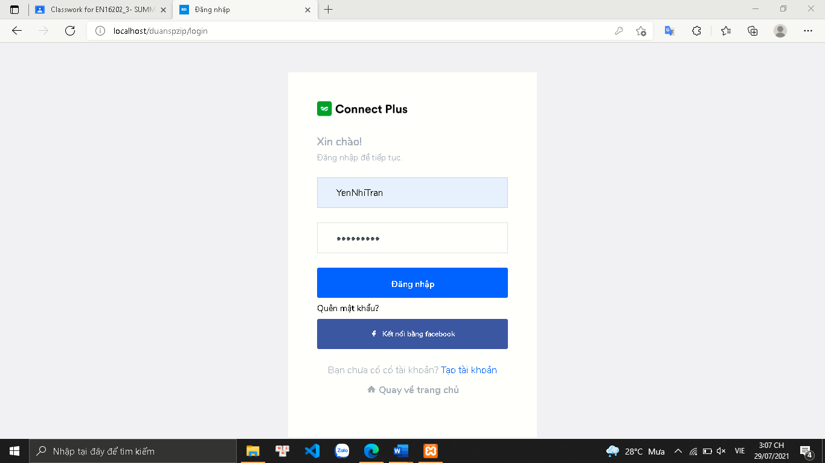
Trang đăng nhập

Slide 23
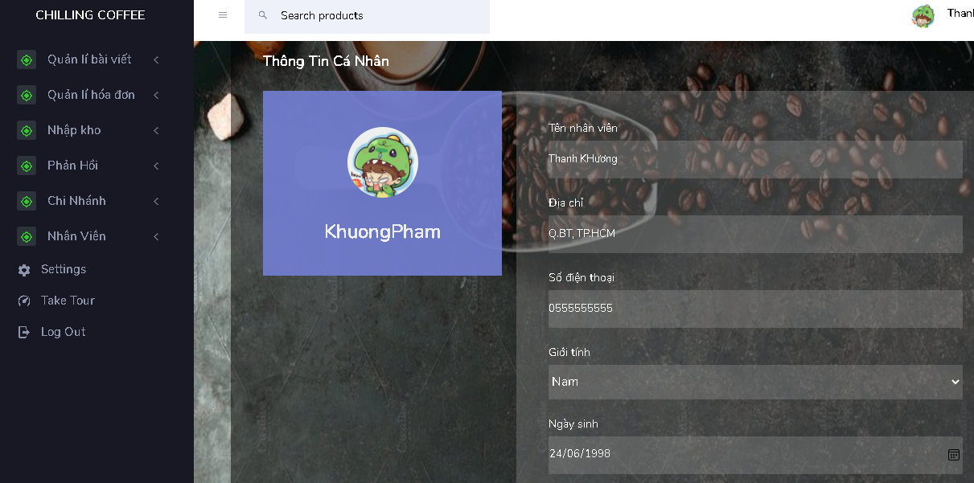
Trang cập nhật thông tin nhân viên

Slide 24
PHẦN GIAO DIỆN KHÁCH HÀNG

Slide 25
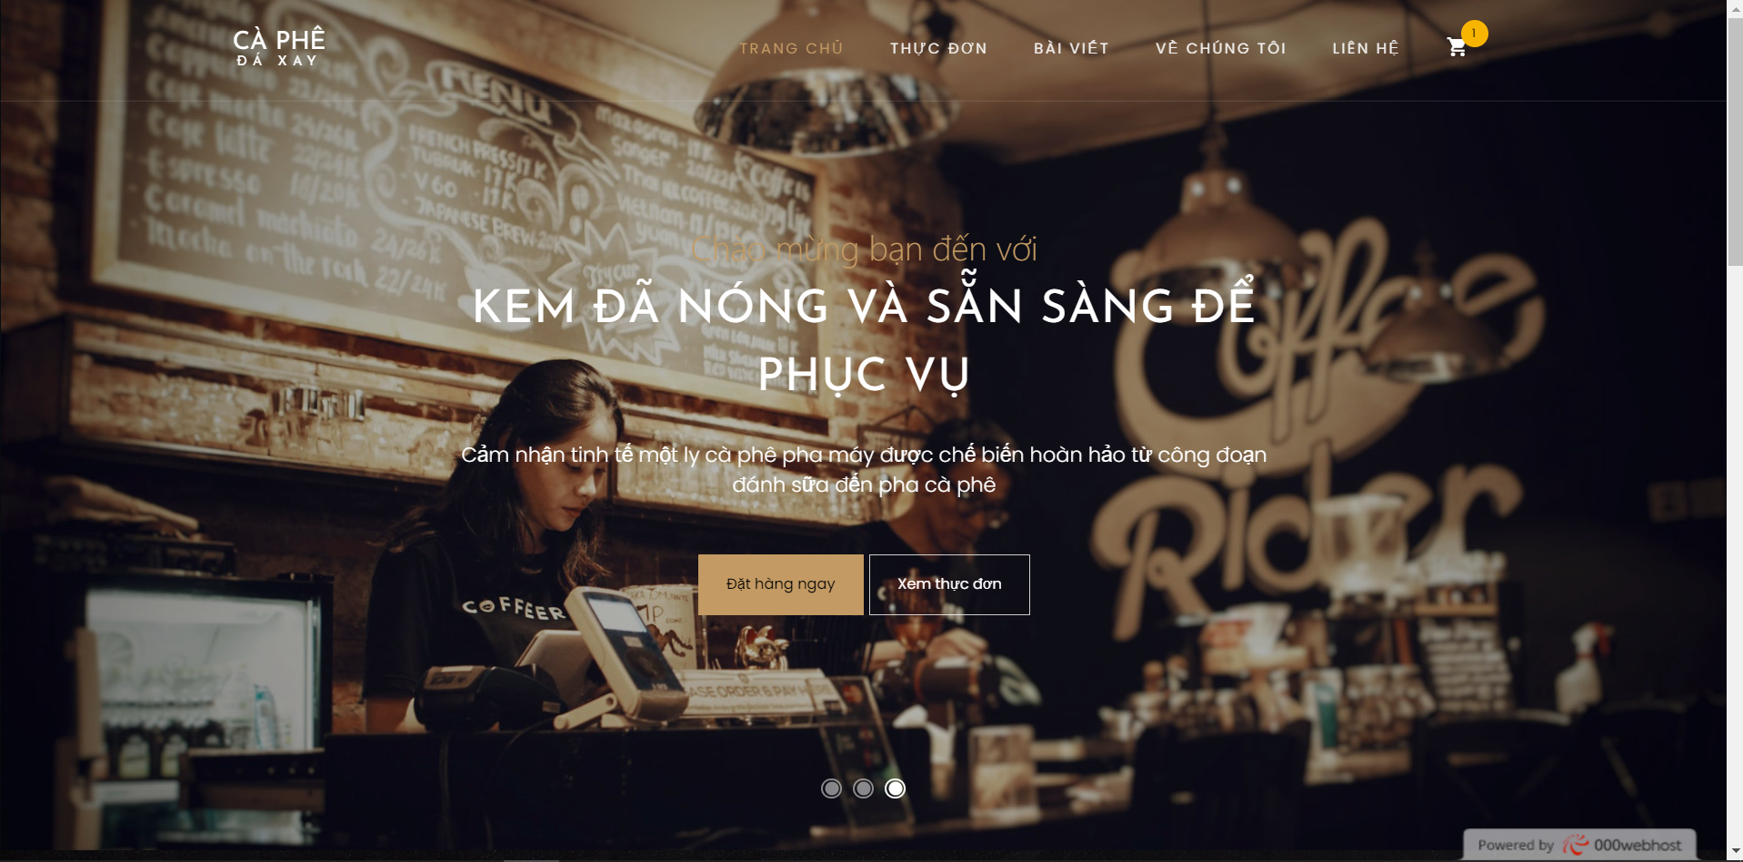
Trang chủ

Slide 26
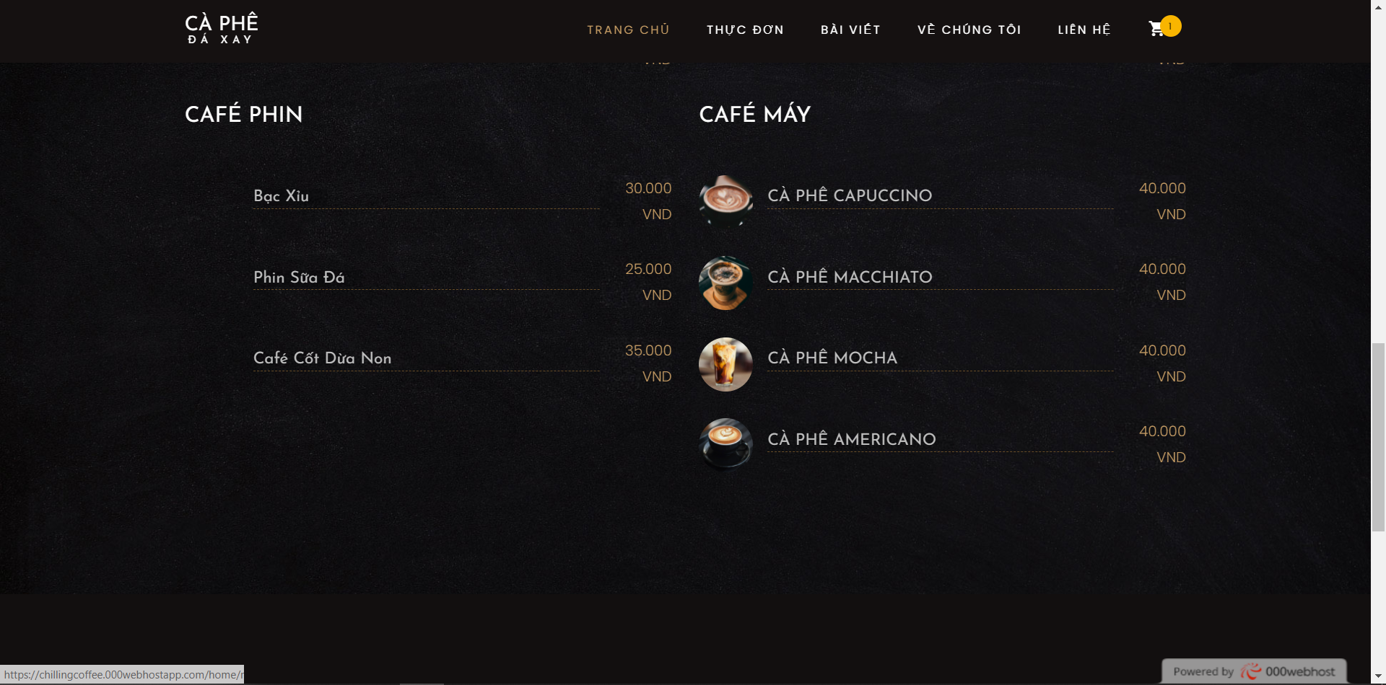
Trang Thực đơn

Slide 27
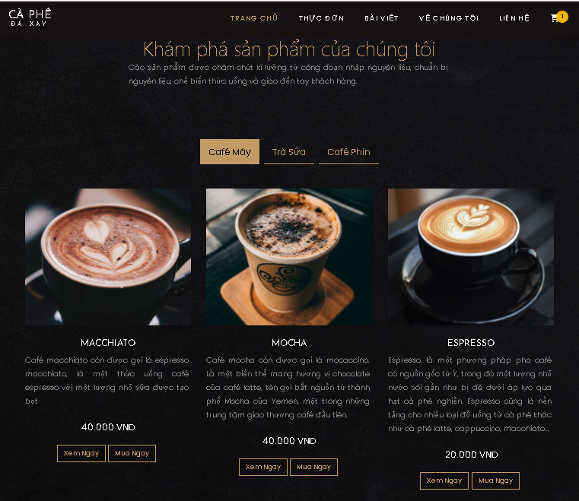
Trang Về chúng tôi

Slide 28
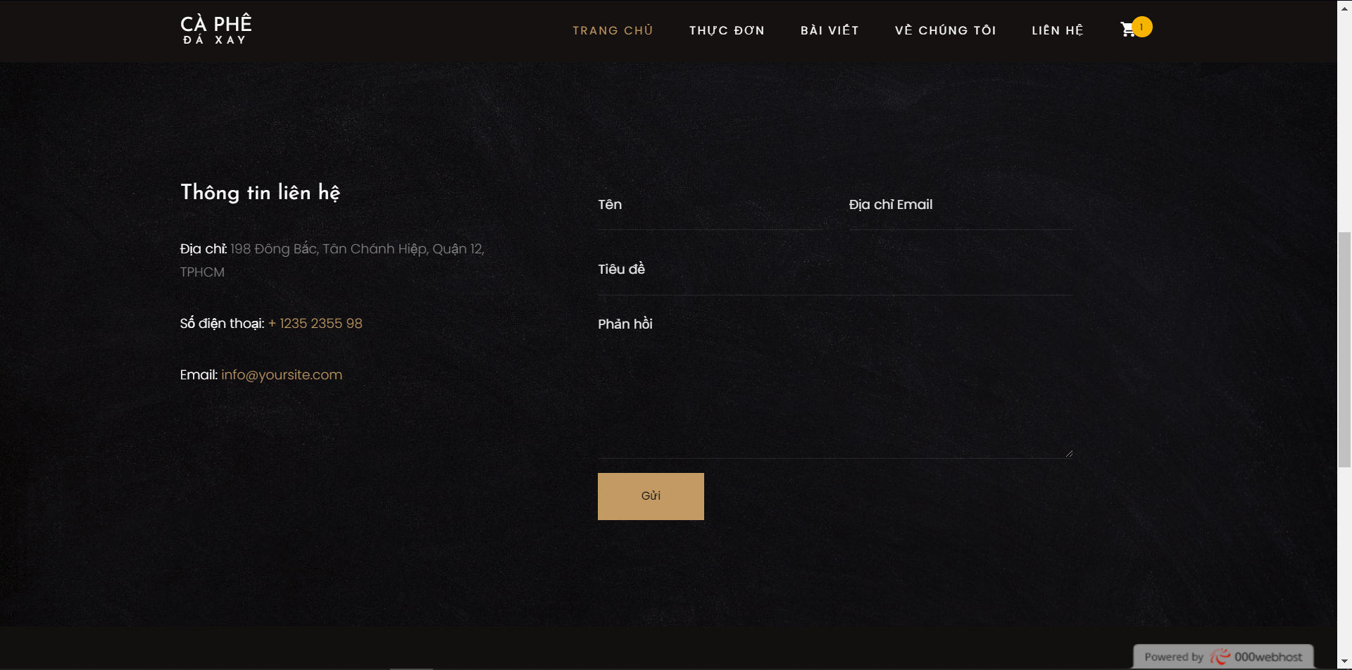
Trang liên hệ

Slide 29
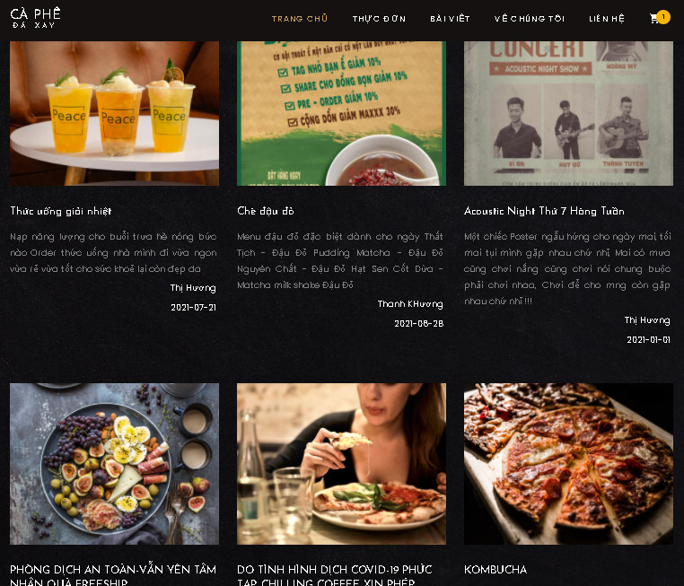
Trang bài viết

Slide 30
Mô tả Test Plan
1. Giới thiệu
.
2. Tiêu chí để chấp nhận sản phẩm
.
3. Các yêu cầu cần kiểm thử
4. Chiến lược kiểm thử
5. Nguồn nhân lực
6. Lịch cho các hoạt động kiểm thử
7. Các sản phẩm kiểm thử cần bàn giao

Slide 31
Mục tiêu kiểm thử
Xác định thông tin cơ bản về dự án và các thành phần chức năng được kiểm thử và không được kiểm thử.
Những chiến lược kiểm thử nên được sử dụng.
Ước lượng những yêu cầu về tài nguyên và chi phí cho việc kiểm thử.
Những tài liệu được lập sau khi hoàn thành việc kiểm thử.
Liệt kê những yêu cầu cho việc kiểm thử
Kiểm thử xem liệu chức năng của website Chilling Coffee có hoạt động như mong đợi hay không?
Kiểm thử xem giao diện của website như UI đang hoạt động như mong đợi và và đáp ứng nhu cầu của khách hang hay không?
Xác minh khả năng sử dụng của website. Những chức năng có thuận tiện cho người dùng hay không?

Slide 32
Tiêu chí để chấp nhận sản phẩm
Test coverage: 80%
Các module quan trọng cần phải thực hiện và vượt qua: Sản phẩm,
danh mục sản phẩm, nhà cung ứng, khách hàng, đặt hàng, nhập kho,
xuất kho, kho hàng, đăng nhập, phương thức thanh toán, phí vận chuyển
Các module ít quan trọng hơn: Bài viết, đánh giá sản phẩm, thống kê,
khuyến mãi.
Successful test coverage: 98% test case quan trọng được thực hiện và
vượt qua.
Number of test case: 69 test case.
Number of defects:
The leakage rate: < 2%.

Slide 33
Các yêu cầu cần kiểm thử
Các yêu cầu chức năng cần kiểm tra
Đơn hàng, thanh toán, phí vận chuyển, quản lý user, quyền hạn user,
quản lý khách hàng, xuất nhập kho, sản phẩm và đăng nhập đăng xuất ở phía khách hàng và quản trị viên.
Các yêu cầu phi chức năng
Performance, khả năng mở rộng, thích ứng, bền vững của hệ thống

Slide 34
Chiến lược kiểm thử
1. Các loại kiểm thử được thực hiện trong từng giai đoạn
TEST LEVELS | FUNCTIONAL TESTING | INTERFACE TESTING | SECURITY TESTING | ACCESS RIGHT TESTING
ACCEPTANCE | X | X | X | X
SYSTEM | X | X
INTEGRATION | X | X
UNIT | X
2. Các công cụ để thực hiện kiểm thử : Jira, Selenium, OpenSTA, WebLinkValidator, Test Manager

Slide 35
Nguồn nhân lực
Vị trí | Trách nhiệm | Người thực hiện
Test Manager | Quản lý toàn bộ dự án Xác định hướng dự án | Phạm Thanh Khương
Tester | Xây dựng các test cases Tạo Test Suites Thực hiện kiểm thử, ghi lại kết quả, Báo cáo lỗi | Nguyễn Thị Hương Đinh Tiến Phương
Developer | Tạo chương trình để kiểm thử, code được tạo bởi Developers Tạo tập lệnh tự động hóa kiểm thử | Trần Thị Yến Nhi Tống Việt Long
Customer | Đánh giá chất lượng sản phẩm Đánh giá Sự hài lòng của Khách hàng Đánh giá Sự chấp nhận Tính năng | Lê Quang Tuấn Huỳnh Tấn Lộc

Slide 36
Lịch cho các hoạt động cần kiểm thử
Nhiệm vụ | Các thành viên | Ước lượng effort
Đọc các loại tài liệu | Khương, Hương | 180 giờ
Test case design or test case writing | Long, Nhi | 90 giờ
Test execution/regression | Tất cả | 90 giờ
Exploratory testing | Phương, Nhi | 50 giờ
Bug reporting | Nhi, Phương, Hương, Long | 35 giờ
Meetings | Tất cả | 30 giờ
Reporting your testing progress | Tất cả | 50 giờ
Tổng cộng |  | 525 giờ

Slide 37
Các sản phẩm kiểm thử cần bàn giao
Sản phẩm kiểm thử được cung cấp trước giai đoạn kiểm thử:
Tài liệu Test Plans.
Tài liệu test cases
Kiểm thử thông số thiết kế kỹ thuật.
Sản phẩm kiểm thử được cung cấp trong quá trình kiểm thử:
Test Scripts
Mô phỏng
Dữ liệu kiểm thử
File mô tả lỗi và các bước thực hiện.
Sản phẩm kiểm thử được cung cấp sau khi chu kỳ kiểm thử kết thúc:
Báo cáo kết quả kiểm thử
Báo cáo lỗi
Hướng dẫn quy trình cài đặt / kiểm thử
Ghi chú phát hành

Slide 38
Test case
Test case: 70
Khách hàng
Admin
Đăng nhập đăng xuất
Sản phẩm
Test case
Xuất nhập kho
Đơn hàng
Bài
viết

Slide 39
Test report
Tiến độ | Quyền hạn | Sản phẩm | Xuất/Nhập kho | Đăng nhập/ Đăng xuất | Đơn hang phí vận chuyển
Số lượng TC | 7 | 17 | 30 | 6 | 10
Hoàn thành | 5 | 16 | 28 | 5 | 10
Không hoàn thành | 2 | 1 | 2 | 1 | 0
Ghi chú | Không kiểm tra giao diện | Kiểm tra thiếu bộ lọc danh sách | Không bắt lỗi tạo phiếu nhập | Không bắt lỗi đăng nhập sai gmail | -
Thời gian | 11/11/2021 -> 14/11-2021 | 11/11/2021 -> 14/11-2021 | 11/11/2021 -> 14/11-2021 | 11/11/2021 -> 14/11-2021 | 11/11/2021 -> 14/11-2021

Slide 40
Tổng kết tiến độ
Ngày kiểm tra: 02/12/20211gbhq2wv | 30
bPhần trăm độ bao phủ hệ thống: 80% | 28
Tổng số trường hợp thử nghiệm: 70 | 2
Hoàn thành: 64 | Phần trăm hoàn thành: 91,4%
Không hoàn thành: 6 | Phần trăm không hoàn thành: 91,4%

Slide 41
TỔNG KẾT
Hoàn thiện Document
Xây dựng test plan
Test design, test case, test report, defect report
Kỹ thuật test, quy trình test

Slide 42
Cảm ơn thầy cô và các bạn đã lắng nghe

